Slide 1
Stafet For Livet
Holdkaptajnmøde

Slide 2

Hvorfor deltage?
Idéen bag
Stafet For Livet
Fundraising
Sæt mål
for holdet
Få styr på det praktiske
Ha’ det sjovt

Slide 3
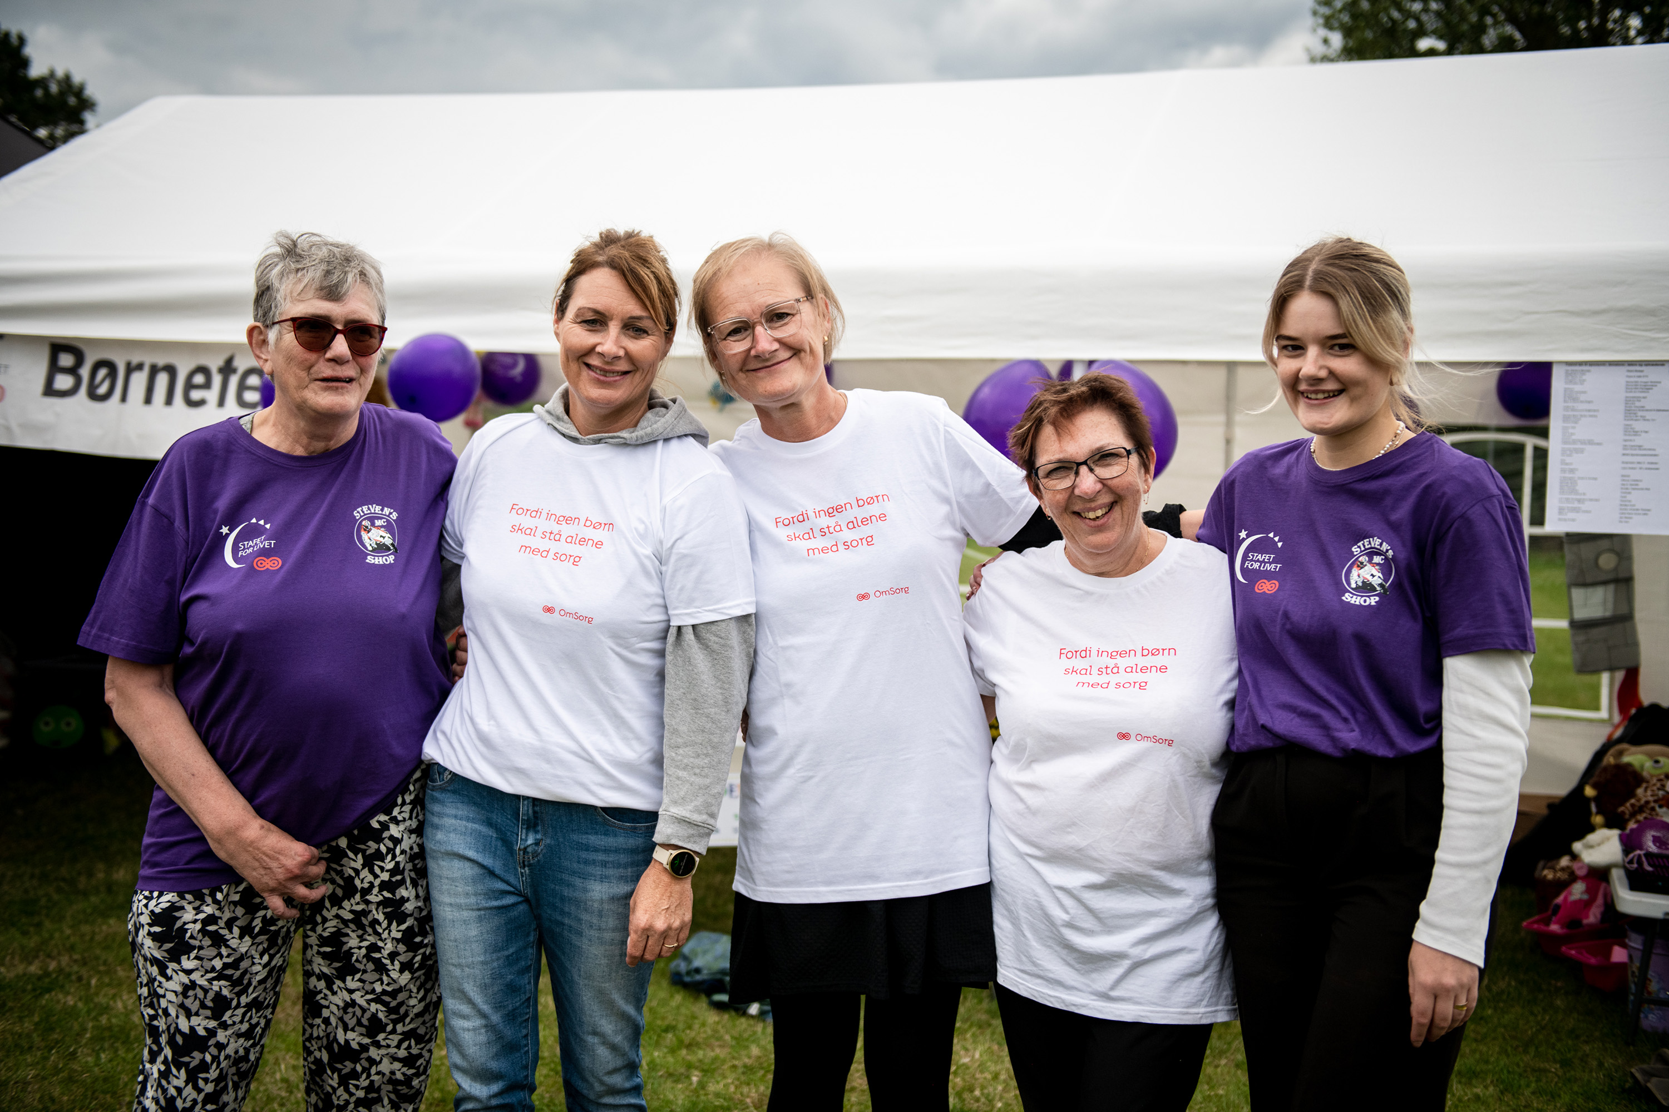
Idéen bag
Stafet For Livet
En holdaktivitet for alle som vil være med til at
Fejre livet og kæmpe mod kræft.
Notes:
Fortæl om baggrunden for Stafet For Livet: At vi til SFL fejre livet og står sammen i kampen mod kræft og at det er en holdaktivitet –ikke en konkurrence.
Få meget gerne en Fighter fra sidste år eller fra en nabo-stafet til at fortælle, hvad det betyder for dem at blive fejret til SFL og at opleve de mange hold, der bakker op om kampen mod kræft til SFL eller en holddeltager fra sidste år, der fortæller om, hvorfor det er vigtigt at støtte op om kampen mod kræft.

Slide 4
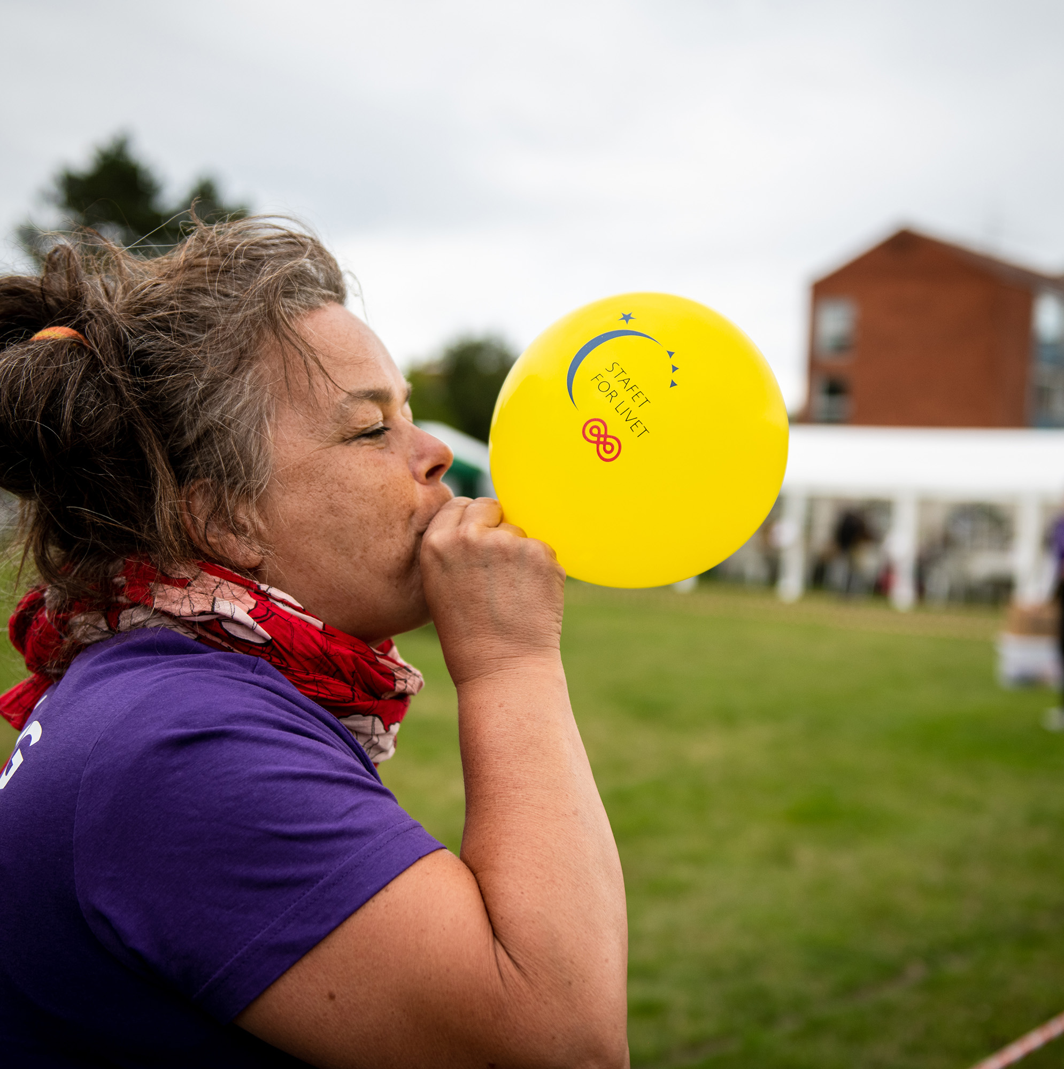
12-24 timer – en dag i en kræftpatients liv.
Notes:
SFL varer ml. 12 -24 timer for at symbolisere en kræftpatients kamp mod kræft, der starter med friske kræfter, glider ind i mørke stunder og træthed og efter det er håbet og lyset i morgengryet.
Kampen mod kræft er der hele døgnet, Kræftens Bekæmpelse støtter op om kampen.
Ret evt. antal timer, så det passer på jeres stafet.

Slide 5
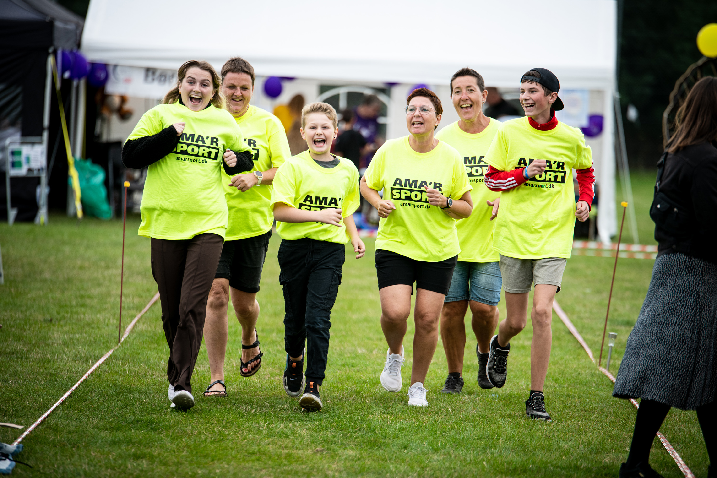
Fællesskab for familier, venner og kolleger,
som samles om kampen mod kræft.
Notes:
SFL også en anledning til at samle mennesker der betyder noget for én og sammen deltage i kampen mod kræft.
Det kan evt. være et hold til minde om en man har mistet
Et hold, der støtter op om en fighter, der kæmper mod sygdommen,
En anledning til at samle folk omkring sig og sige tak fordi de støttede en mens man var syg,
eller fordi man synes sagen er vigtig at samles om.

Slide 6


Til Stafet For Livet støtter i Kræftens Bekæmpelses
arbejde med forskning
Notes:
Holdene er til Stafet For Livet med til at støtte Kræftens Bekæmpelses arbejde med forskning. Find et godt og aktuelt eksempel på Kræftens Bekæmpelses arbejde med forskning: https://www.cancer.dk/forskning/nyheder/

Slide 7

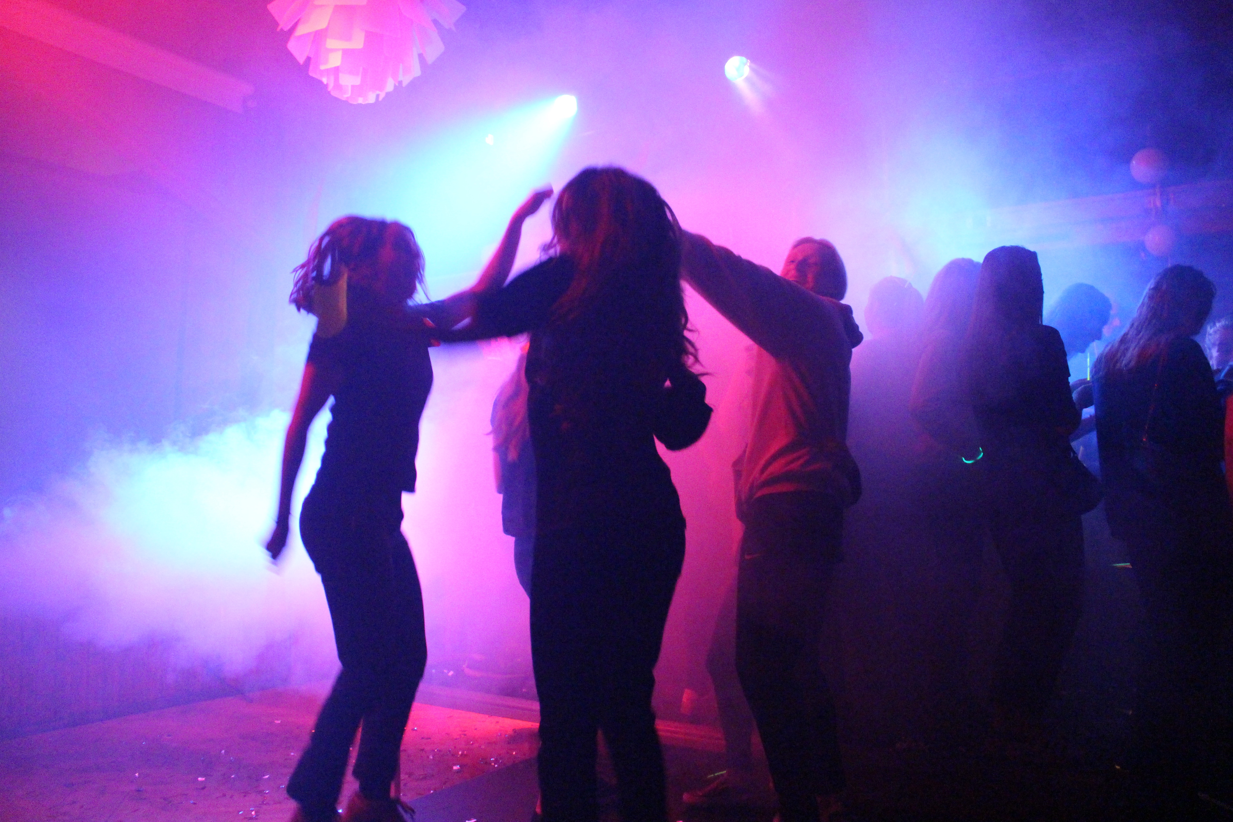
Til Stafet For Livet støtter I Kræftens Bekæmpelses
arbejde med forebyggelse
Notes:
Holdene er til Stafet For Livet med til at støtte Kræftens Bekæmpelses arbejde med forebyggelse. Kræftens Bekæmpelse arbejder bl.a. med ‘Fuld af Liv’. Mere end halvdelen af danske unge ønsker en ny og sundere alkoholkultur. ’Fuld af liv’ kampagnens ambition er at skabe en fest- og alkoholkultur, hvor man drikker mindre og oplever mere. Læs mere på www.fuldafliv.dk
Alkohol øger risikoen for mindst 7 kræftformer, herunder kræft i mundhulen, svælget, struben, spiserøret, leveren, brystet, samt tyk- og endetarmen. Risikoen stiger med mængden af alkohol, der indtages. Hvert år får mindst 1.100 danskere kræft som følge af alkohol, hvilket svarer til næsten 3 % af alle kræfttilfælde. Alkoholrelateret kræft viser sig først i voksenlivet, men alkoholvaner grundlægges i ungdommen. Derfor skal den forebyggende indsats igangsættes der, hvis vi vil gøre en forskel.

Slide 8
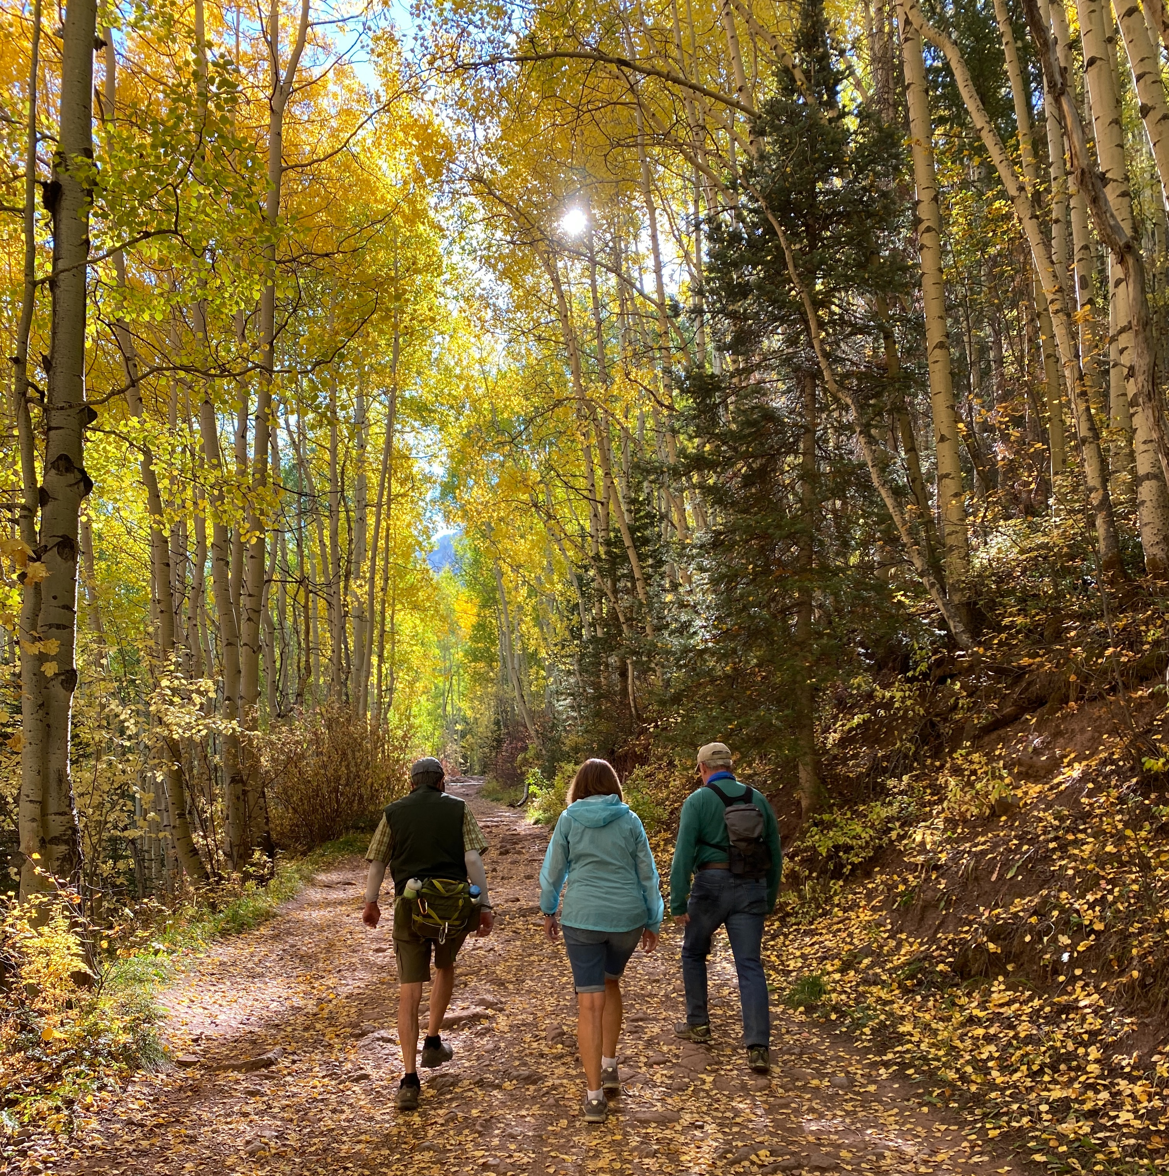

Til Stafet For Livet støtter I Kræftens Bekæmpelses
arbejde med forebyggelse
Notes:
Overskuddet fra Stafet For Livet går bl.a. Til ‘Gå sammen i naturen’. Bevægelse i naturen bruges allerede aktivt i rehabilitering og har et vigtigt fokus i behandlingsforløb for forskellige patientgrupper herunder kræftpatienter. Dét at indånde den friske luft, være omgivet af grønt og at bruge naturen til at kunne mærke kroppen i naturens rammer bliver fremhævet som meget værdifuldt i forskningen. Gang er en fleksibel og skånsom aktivitet og kan udføres af de fleste både patienter, pårørende samt andre, der har lyst til at få mere bevægelse ind i dagligdagen og samtidig høste de positive effekter, der er ved at opholde sig i naturen.

Slide 9
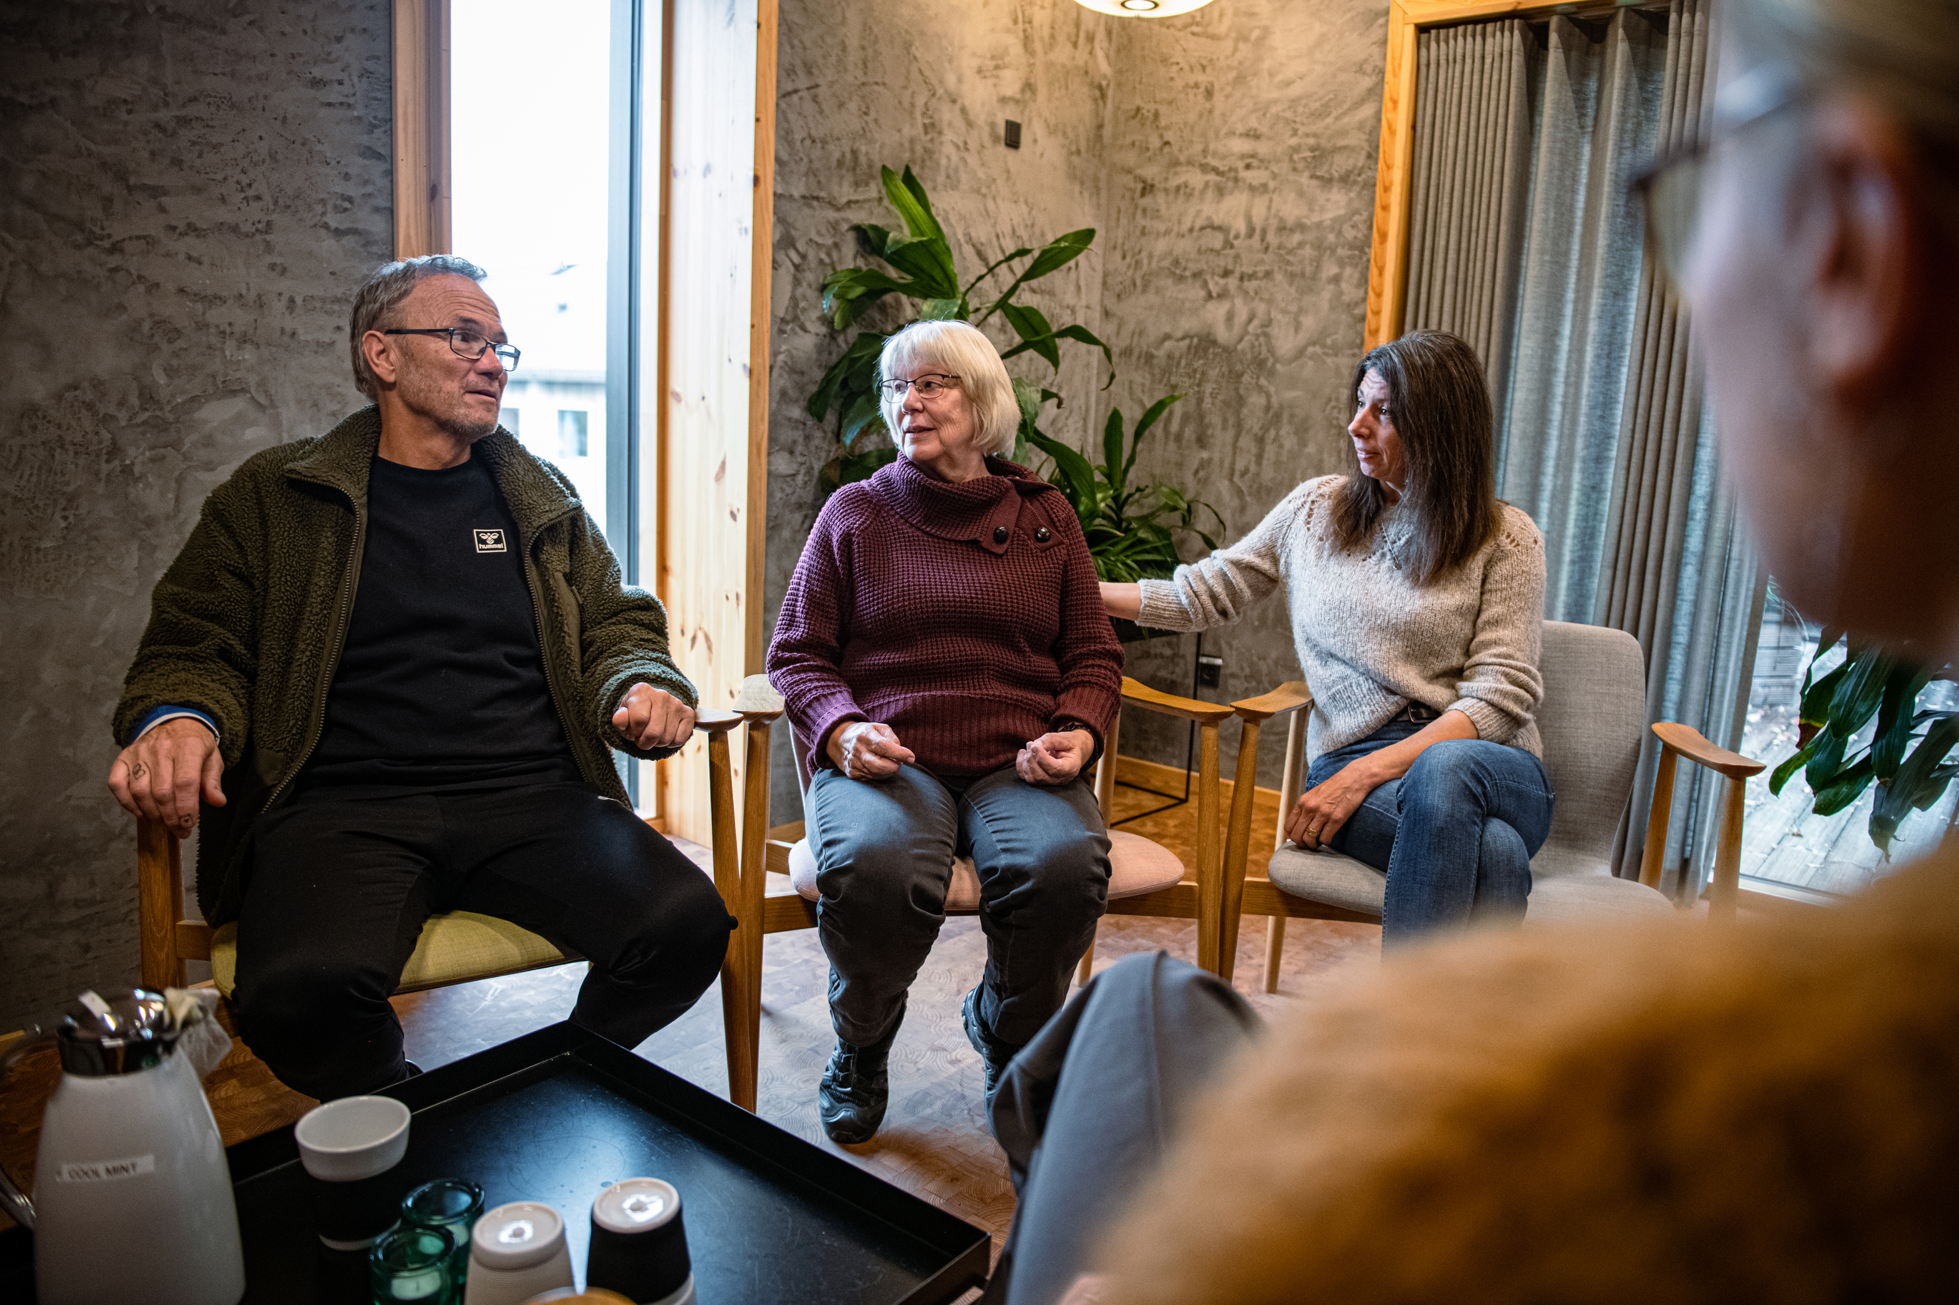
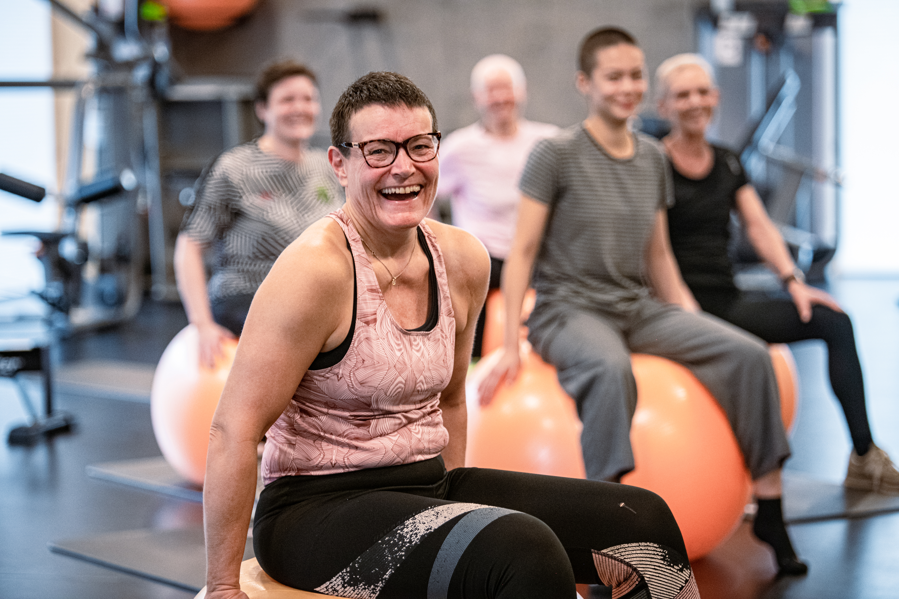
Til Stafet For Livet støtter i Kræftens Bekæmpelses
arbejde med patientstøtte
Notes:
Holdene er til Stafet For Livet med til at støtte Kræftens Bekæmpelses arbejde med patientstøtte. Kræftens Bekæmpelse har 7 nyere rådgivninger. Projektet kaldes Livsrum og er huse, der inviterer indenfor og giver plads til livet. Nøgleordene er tryghed, hjemlighed, åbenhed og nærvær. Kræftrådgivningen skal være det naturlige mødested for mennesker ramt af kræft. Der skal være en bred vifte af tilbud og aktiviteter, der udvikles i dialog med brugerne.

Slide 10
En ud af tre i Danmark får kræft
Resten er pårørende
Til Stafet For Livet
går vi sammen i kampen mod kræft

Slide 11
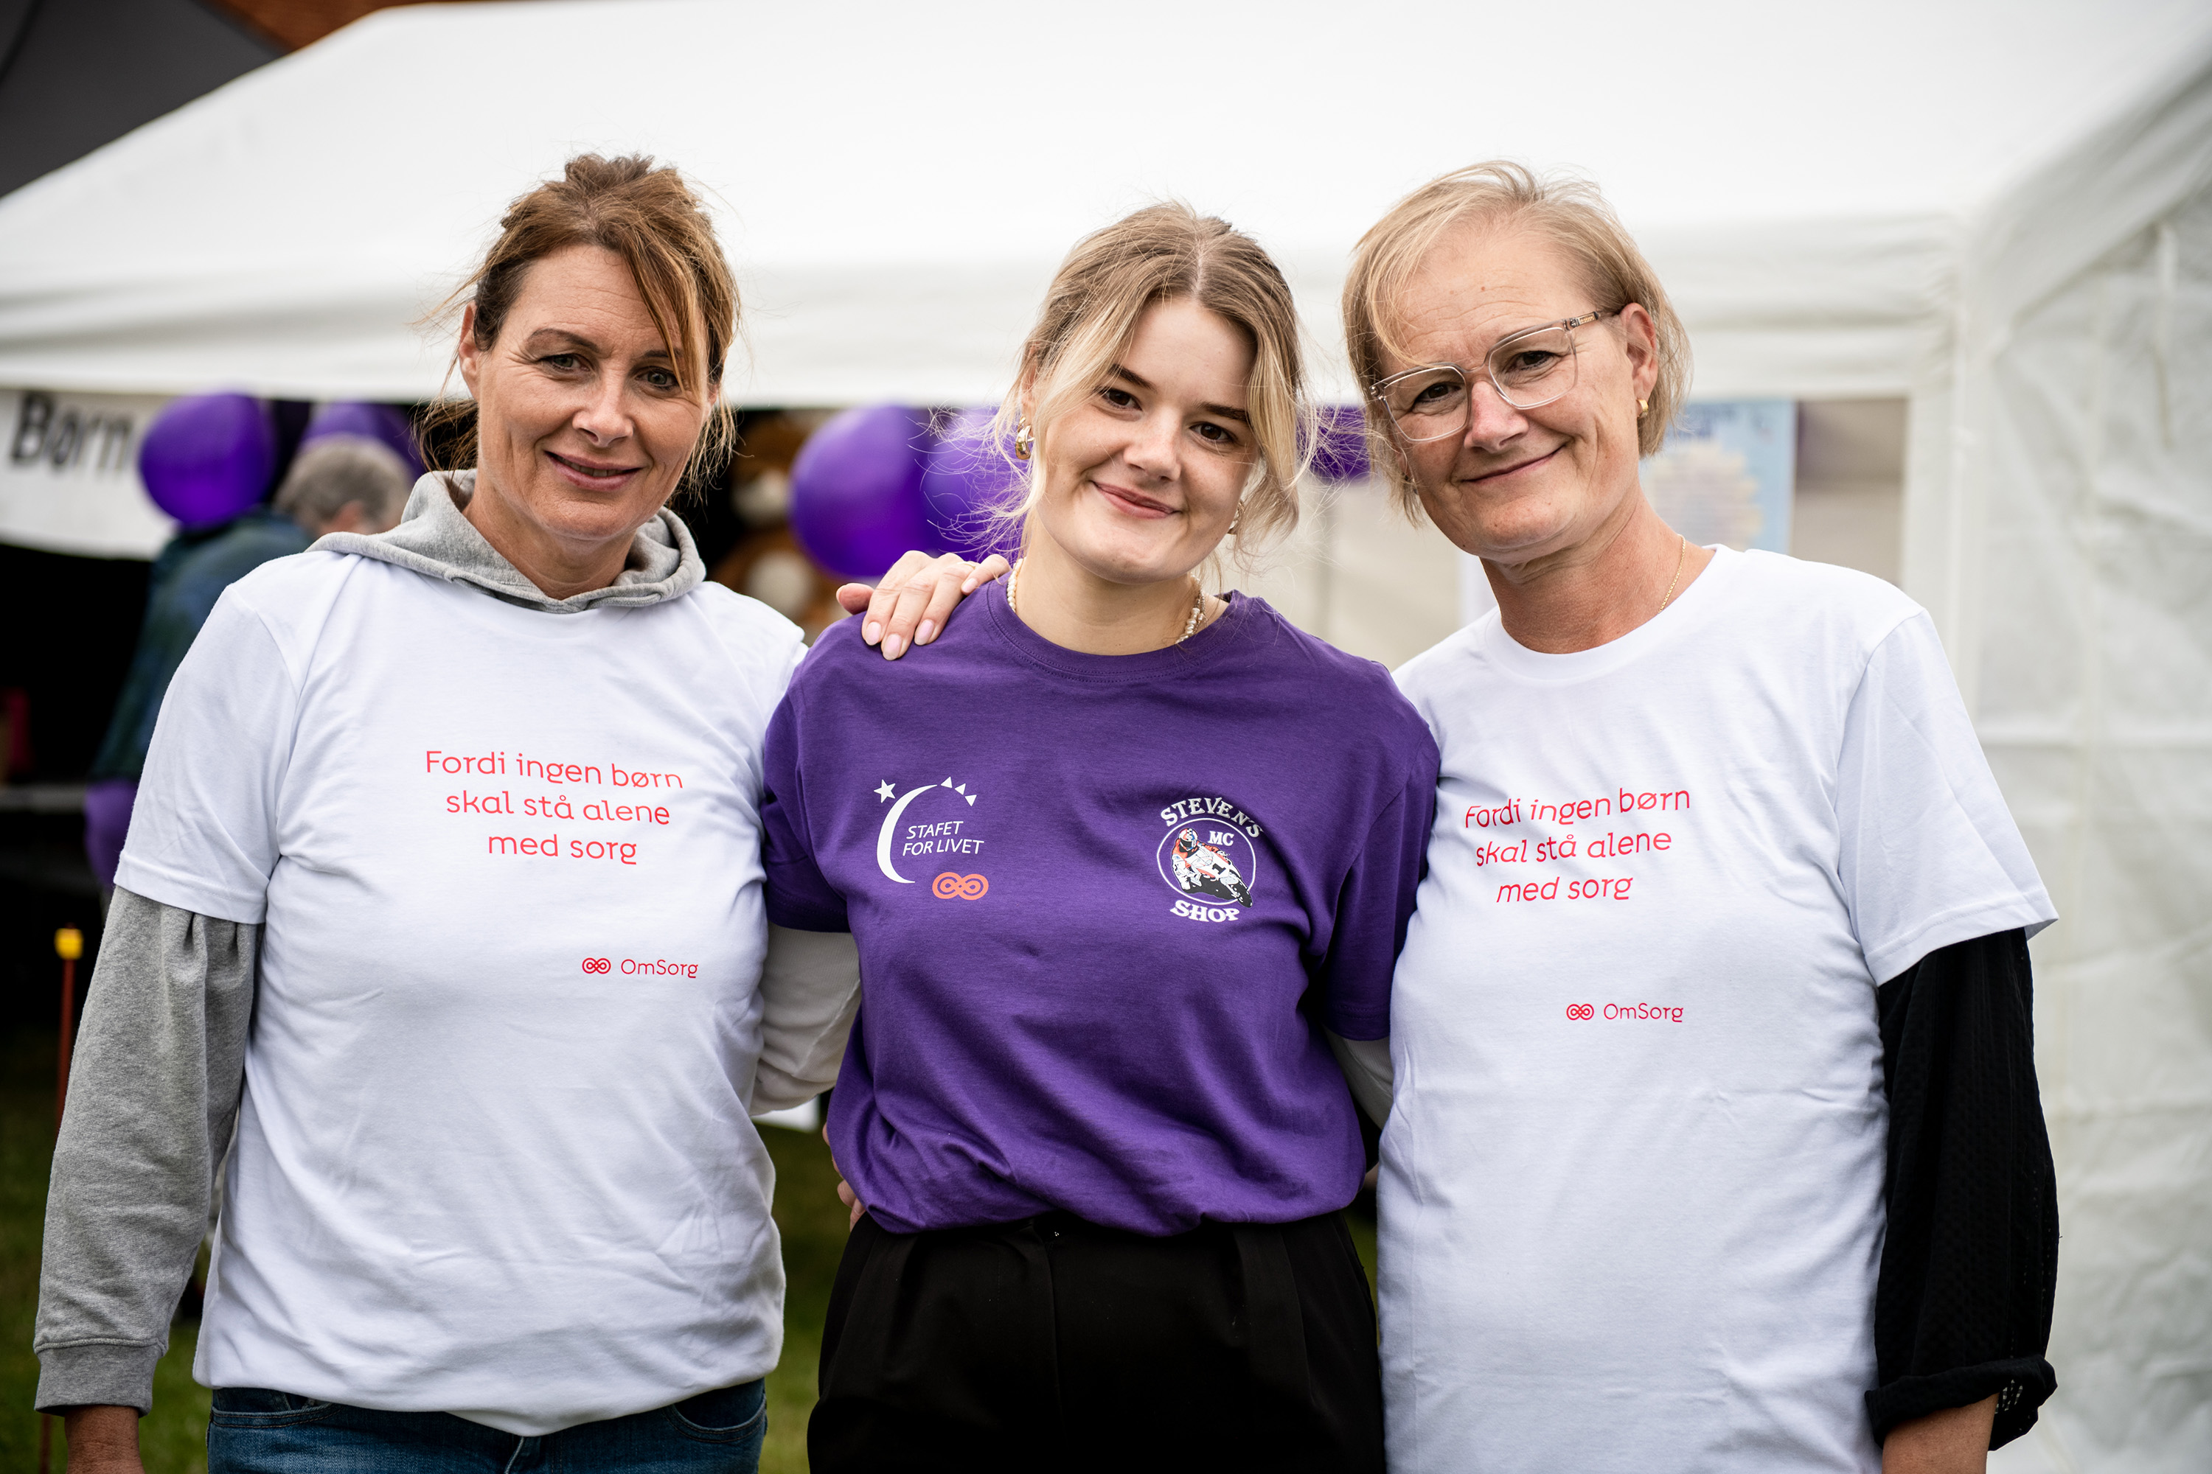
Som holdkaptajn er du bindeled mellem ’Stafetten’ og dit hold
Notes:
Indledning til at fortælle om holdkaptajnens rolle som bindeled mellem holdet og stafetten.
De næste dias vil handle om deres forskellige opgaver med at finde holddeltagere, informere holdet, planlægge holdets deltagelse, samle penge ind, og skabe fællesskab på holdet.

Slide 12
Invitér venner, familie, kolleger, fodboldholdet, naboer…
– hvem som helst, du har lyst til at dele en dag sammen med på Stafet For Livet.
Notes:
Inspiration til hvem man kan samle på sit hold.

Slide 13
Plan over pladsen
Rundetællere
Registrering af et hold på dagen
Overnatningsmuligheder
Program for stafetten
Mad
Natten
Få styr på det praktiske
Notes:
Fortæl kort om det praktiske til stafetten. Det er bedre at sende praktiske informationer ud med mail.
Sidst i denne powerpoint finder du et blankt dias, så du kan kopiere ind her, hvis du gerne vil vise et billede af pladsen, vise programmet, fortælle om muligheden for at købe/bestille mad eller fortælle andet helt praktisk om jeres stafet.

Slide 14
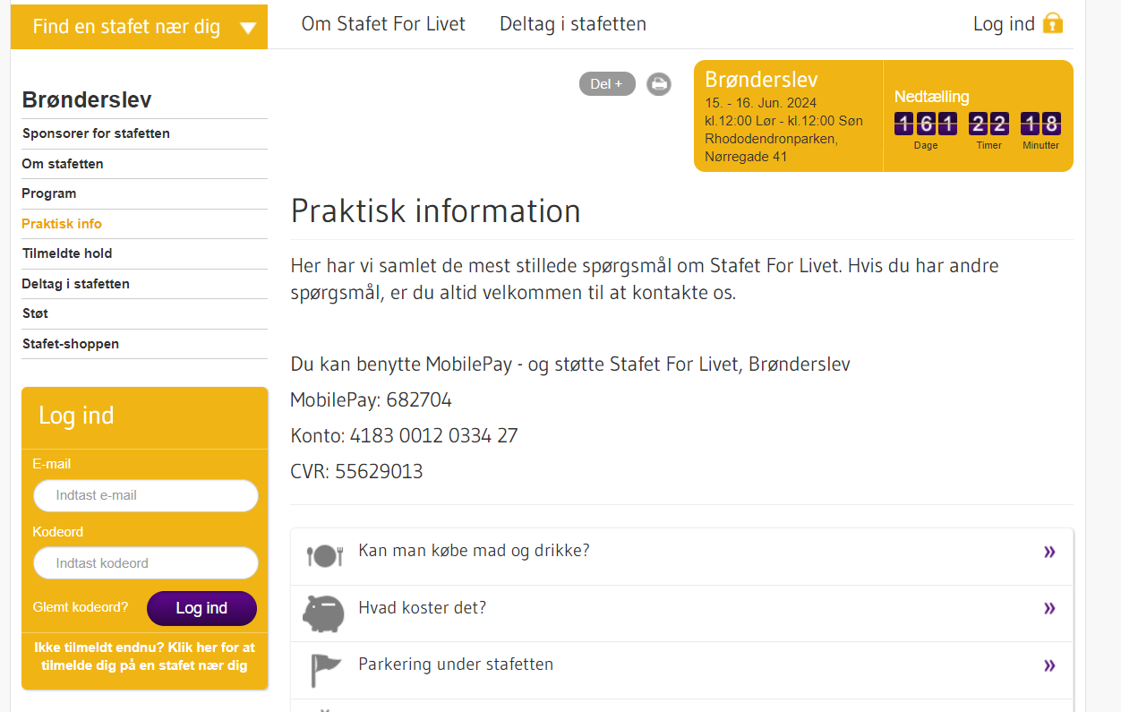
Find og del information fra stafetforlivet.dk
På Stafetforlivet.dk er det nemt at finde praktisk information om stafetten.
Del gerne informationerne med jeres holddeltagere
Notes:
I har måske ikke alt det praktiske på plads til første møde. Fortæl at I løbende opdatere jeres praktiske side.
Sæt meget gerne et billede ind fra jeres egen stafethjemmeside. (gå ind på siden og tryk på knappen PrtSc. Gå tilbage til præsentationen, slet billedet vi har sat ind og tryk på ctrl + v. Ret billedet til, så det passer i størrelsen)

Slide 15
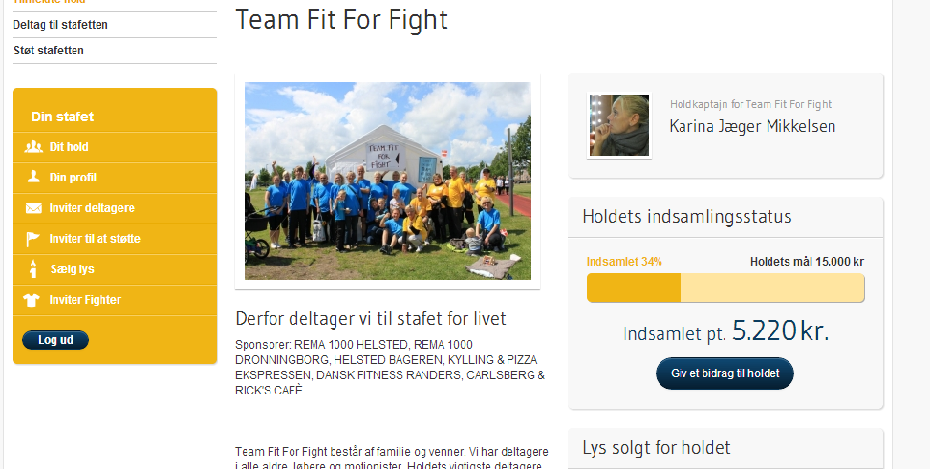
Dit holds muligheder på stafetforlivet.dk
Holdkaptajnen kan logge ind på holdets profil og tilføje billede og skrive lidt om jeres motivation for at være med.
Derudover kan holdet følge med i hvordan det går med at nå deres indsamlingsmål. Holdet kan også se, hvor mange lys de har solgt osv.
Notes:
Find evt. en flot holdside fra jeres egen stafet og sæt ind som eksempel

Slide 16
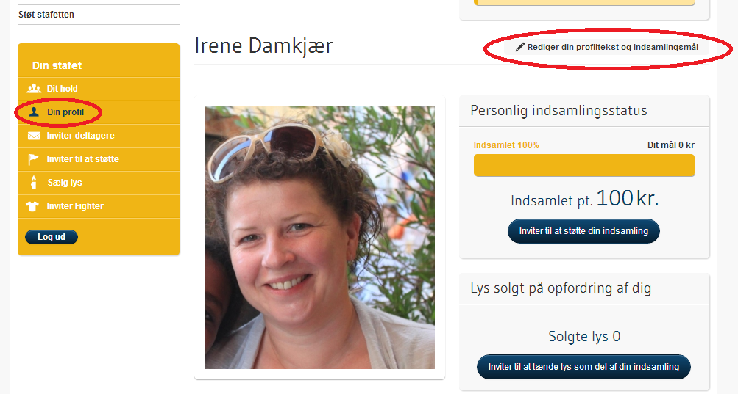
Dine holddeltageres muligheder på stafetforlivet.dk
Holddeltagerne kan logge ind på deres personlige profil og tilføje billede, lidt tekst om, hvorfor man deltager i Stafet For Livet, hvor mange gange man har deltaget i Stafet For Livet.
Derudover kan deltagerne sætte deres eget indsamlingsmål og se, hvor mange lys de har solgt.

Slide 17
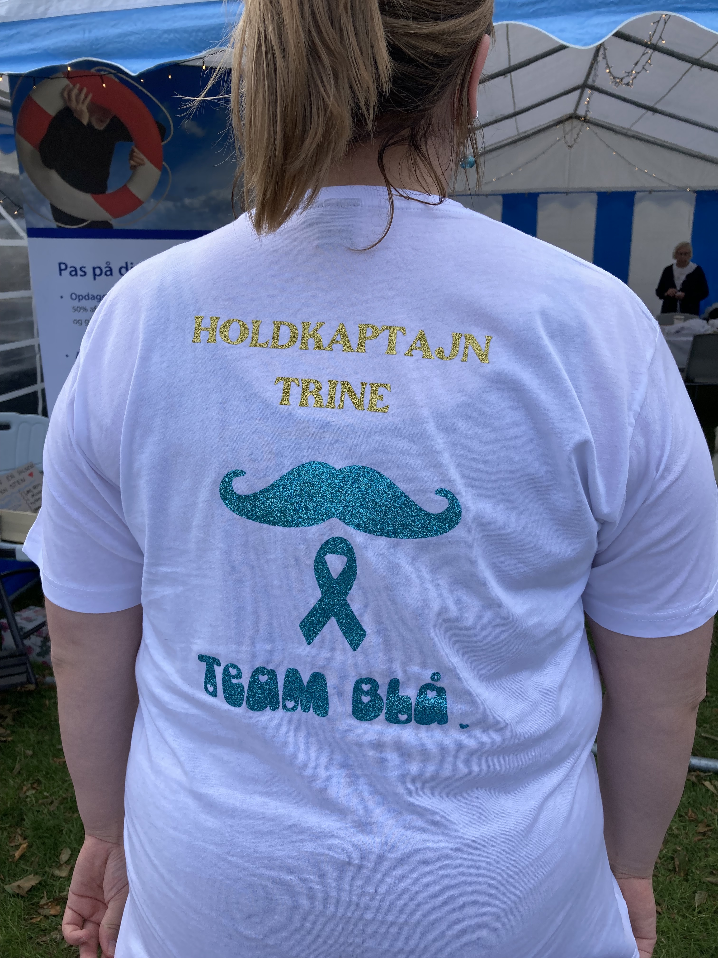
Planlæg med holdet
Hold planlægningsmøder med dit hold
Lav en hyggelig, kreativ, sjov, inspirerende aften, der involverer alle på holdet:
Hvor meget vil vi samle ind på holdet?
Hvem tager telt med?
Vil I klædes ud, have ens T-shirts, eller hvordan kan man se, at I er et hold?
Hvem vil gå om natten?
Hvordan finder I sponsorer?
Notes:
Læg op til at deltagerne ’varmer op’ til stafetten ved at mødes inden, så alle er så godt forberedte som muligt, alle kommer med input til fundraising og ’holdånden’ er skabt. Samler I holdet inden er der også en god chance for at nogen får lyst til at invitere flere med.

Slide 18
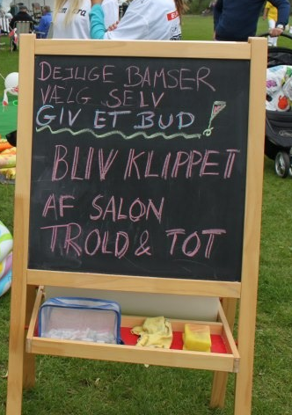
Fundraising
Lokale aftaler omkring fundraising – koordiner evt. med styregruppen, så I ikke går samme steder hen.
Inspiration og eksempler på holdfundraising
Aktiviteter af og for hold på pladsen
Lysposer
Notes:
Fortæl om der er særlige forhold holdene skal være opmærksomme på i forhold til at finde lokale sponsorer –I kan evt. udlevere en liste over de lokale firmaer/butikker I allerede har kontaktet, så de ikke bliver spurgt igen. Det er en god idé at bede holdene understrege at de søger sponsorer til et hold til stafetten og at de ikke kommer på vegne af hele stafetten.
Læg op at folk bruger deres egne lokale kontakter; fx hvis deres søster har en fodklinik, deres onkel har en sportsbutik…
Her er der også plads til at holdkaptajnerne deler erfaringer med hinanden

Slide 19
Retningslinjer for hold-fundraising
Alle beløb indsamlet i forbindelse med Stafet For Livet går til Kræftens Bekæmpelses arbejde for forskning, forebyggelse og patientstøtte
Der kan ikke indsamles midler til andre organisationer, enkeltsager og lignende aktiviteter via Stafet For Livet
Indsamlede midler skal indbetales via hjemmesiden stafetforlivet.dk senest 14 dage efter afholdelsen af stafetten eller kontant til arrangørerne på stafetten
Vær opmærksom på, at hold i følg Spillemyndigheden (en koncern under SKAT) ikke tillader, at hold laver tombolaer, lotterier og andre konkurrencer, hvor deltageren betaler for at være med og hvor udtrækningen af gevinst beror på tilfældighed.
Bemærk, at SKAT kræver, at der skal betales præmieafgift af alle præmier på over 200 kr. i vejledende udsalgspris. Præmieafgiften udgør 17,5% af den del, af prisen, der overstiger 200 kr.

Slide 20
Hold kan tilbyde sponsorer/donorer
Mulighed for at bidrage til en god sag ved at støtte Kræftens Bekæmpelses arbejde for forskning, forebyggelse og patientstøtte
Et støtte-diplom til at hænge op i f.eks. kantinen, receptionen eller i butiksvinduet
Mulighed for at benytte Stafet For Livets lokale logo samt at omtale støtten til Stafet For Livet på sponsors egen hjemmeside
Omtale af sponsor på pladsen efter nærmere aftale med holdet. Fx i form af logoer på T-shirts samt bannere, plakater og lignende ved holdets telte og pavilloner

Slide 21
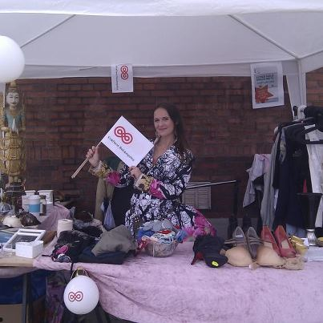
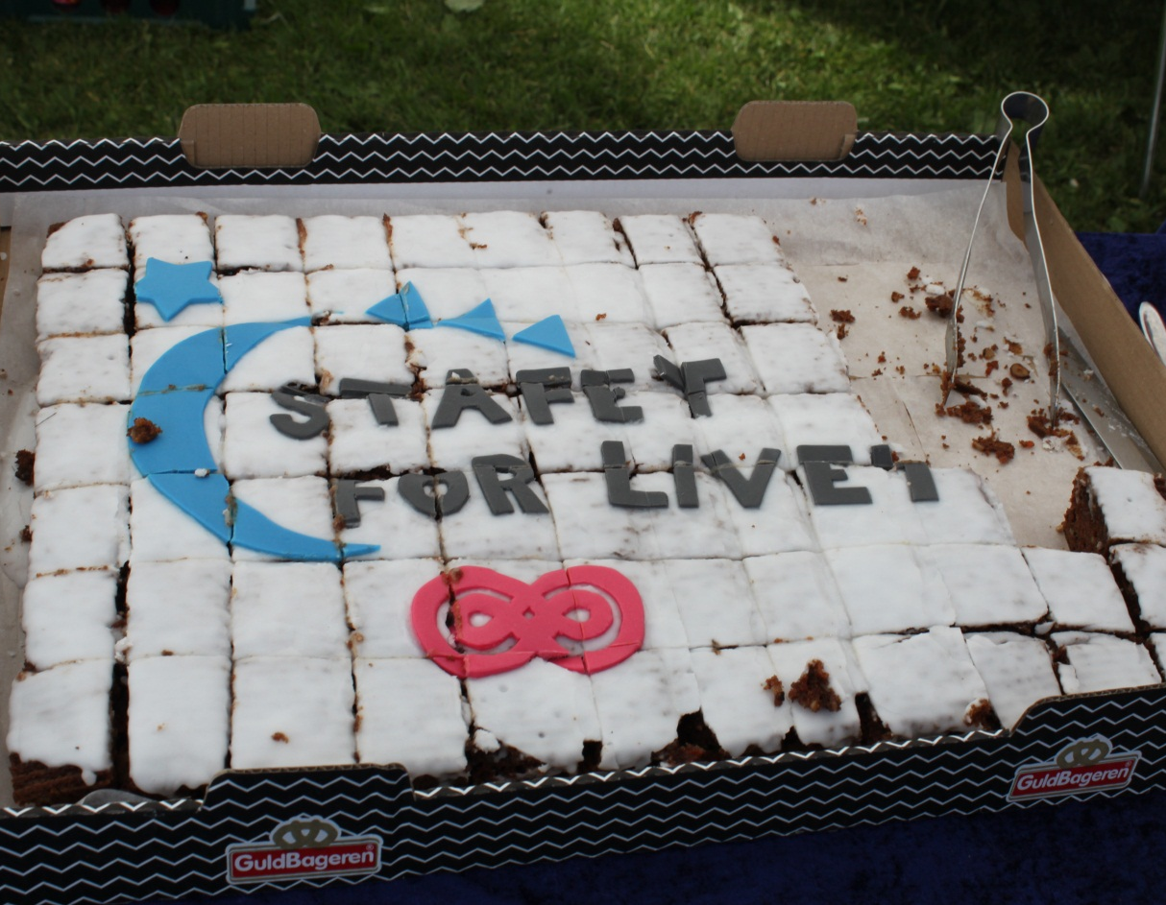



Aktiviteter inden Stafet For Livet
Lav en bod på det lokale loppemarked
Hold en støttefest
Hold auktion over lækre donerede ting og sager.
Lav en bike event i det
lokale fitnesscenter
Bag en kage og sælg et stykke i frokostpausen på arbejde.
Notes:
Går holdene tidligt i gang med fundraising får de et højt engagement i kampen mod kræft. Holdene får et rigtig stærkt sammenhold, hvis Stafet For Livet varer hele året. Stafet For Livet Lav meget gerne en brainstorm på mødet over idéer til fundraising inden stafetten.

Slide 22
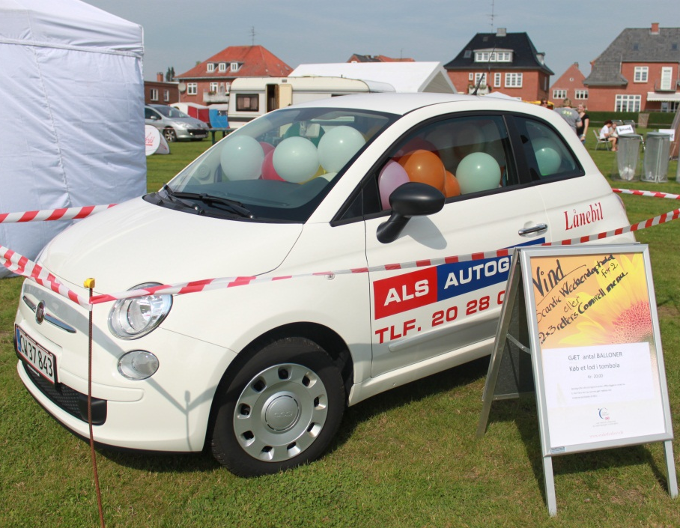
Aktiviteter til Stafet For Livet
Få sponsoreret sjove præmier til en fiskedam
Børnene laver pandekager
Tilbyd massage, fodbad, eller lækker ansigtsmaske
Gæt hvor mange balloner der er i bilen
Find lokale sponsorer, der støtter med et fast beløb eller betaler for holdets runder
Find på nye sjove idéer med dit hold
Notes:
Fortæl om der er særlige forhold holdene skal være opmærksomme på i forhold til at finde lokale sponsorer –I kan evt. udlevere en liste over de lokale firmaer/butikker I allerede har kontaktet, så de ikke bliver spurgt igen. Det er en god idé at bede holdene understrege at de søger sponsorer til et hold til stafetten og at de ikke kommer på vegne af hele stafetten.
Laver holdet fiskedam eller sælger lykkeposer på stafetten, kræver det ifølge Spillemyndigheden, at gaverne/poserne har nogenlunde samme værdi.
Læg op at har folk bruger deres egne lokale kontakter; fx hvis deres søster har en fodklinik, deres onkel har en sportsbutik…
Brug tid på brainstorm over indsamlingsideer og koordiner mellem holdene.

Slide 23
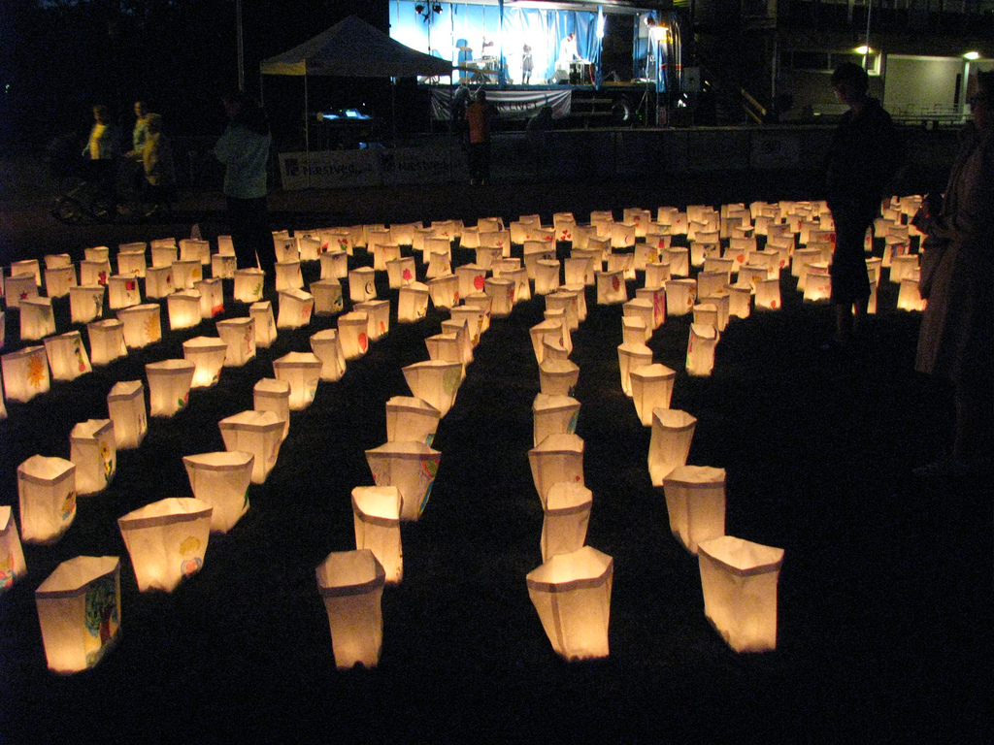
Lad holdet sælge lysposer
Husk at du, dit hold og jeres venner kan tænde lys på nettet allerede nu.
Send en mail til alle dine holddeltagere og fortæl, hvordan de gør.
Notes:
Fortæl om lysceremonien og gør opmærksom på at også de der ikke deltager i stafetten kan tænde lys. Del gerne lysposer ud på mødet: skriv antal poser hver holdkaptajn får udleveret. De kan tage usolgte poser + penge for solgte poser med til stafetten.

Slide 24
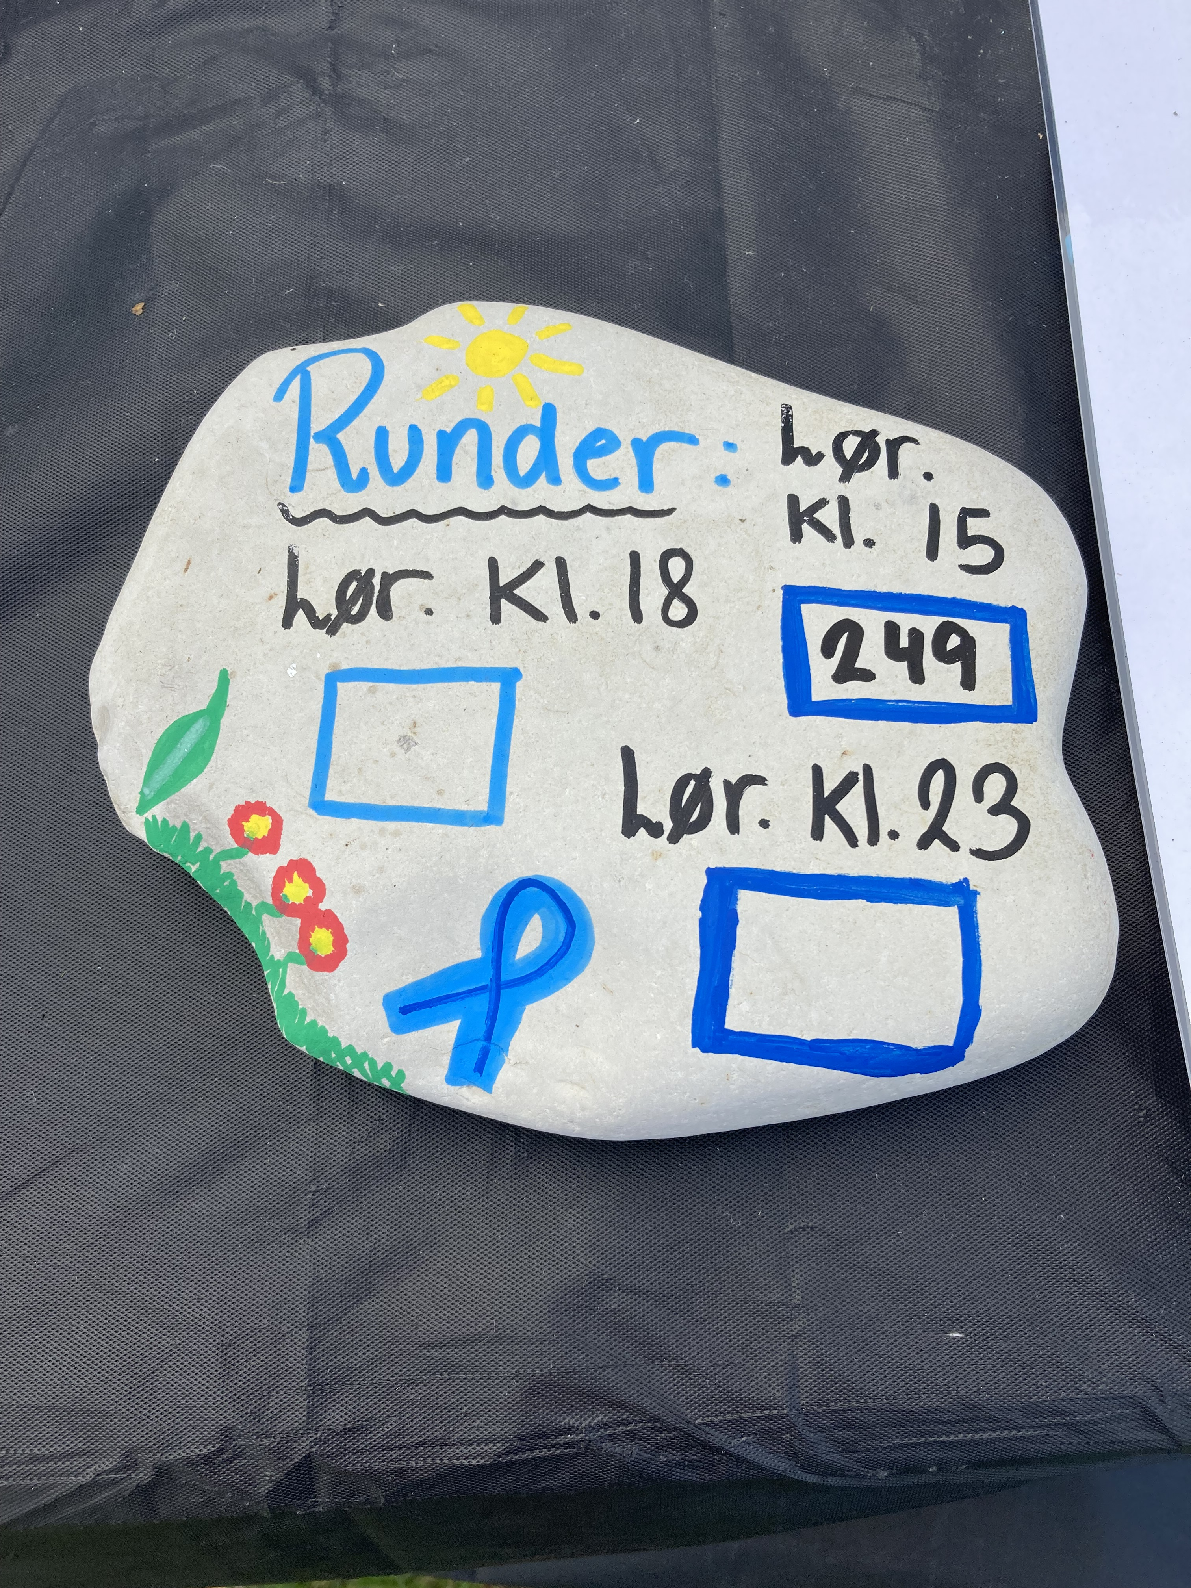
Sæt mål
for holdet
Sæt mål for jeres kamp mod kræft: Hvor mange I vil være på holdet og hvor mange penge I gerne vil samle ind til bekæmpelse af kræft.
Voksne betaler 150 kr. og børn 75 kr. for at deltage. Derudover kan I finde sponsorer og lave indsamlings-aktiviteter.
Notes:
Det giver en stærk fornemmelse af at det er en fælles kamp vi kæmper mod kræft, når vi på holdene sætter mål for hvor mange de gerne vil være og hvor meget de gerne vil samle ind.

Slide 25
Målsætning for hold:
Hvor mange kan I blive på holdet?
Hvor mange lys kan hver holddeltager sælge?
Hvor mange runder kan hver holddeltager gå/løbe?
Hvem kan finde sponsorer?
Hvilke aktiviteter kan vi lave inden stafetten?
Hvilke aktiviteter kan vi lave på stafetten?
Skriv jeres samlede indsamlingsmål ind på registreringen af jeres hold på hjemmesiden.
Sæt mål
for holdet
Notes:
Læg op til at bruge de forskellige mulighederne for holdenes indtjening. Nogle hold vil måske gerne lægge særlig vægt på at sælge lys andre på at lave aktiviteter inden stafetten osv.

Slide 26
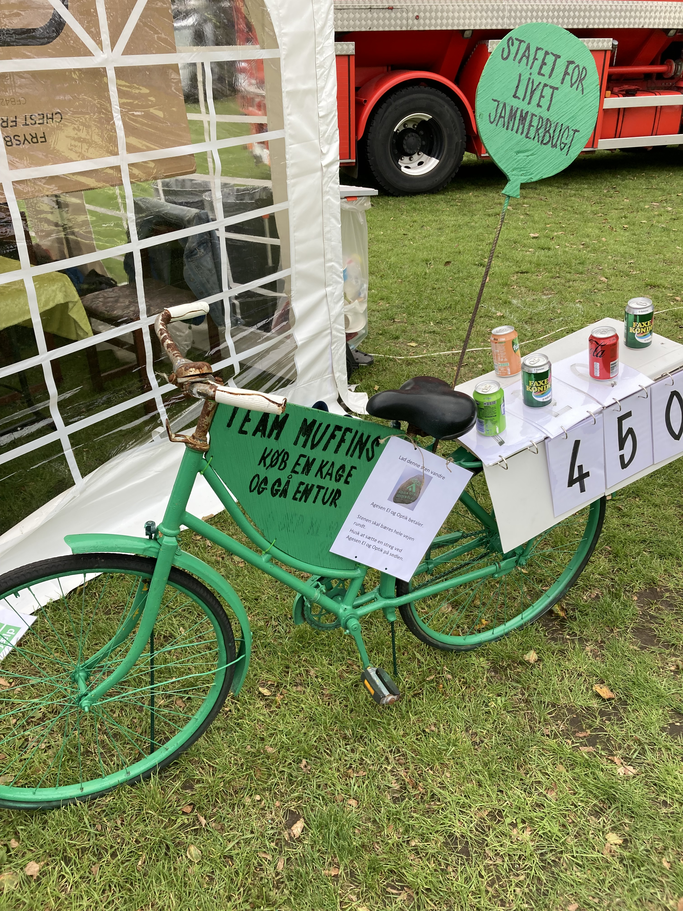
Sæt mål
for holdet
Mål jeres fremskridt undervejs
Sæt fokus på jeres succeser.
Med flere deltagere og flere sponsorer står vi stærkere i kampen mod kræft.

Slide 27
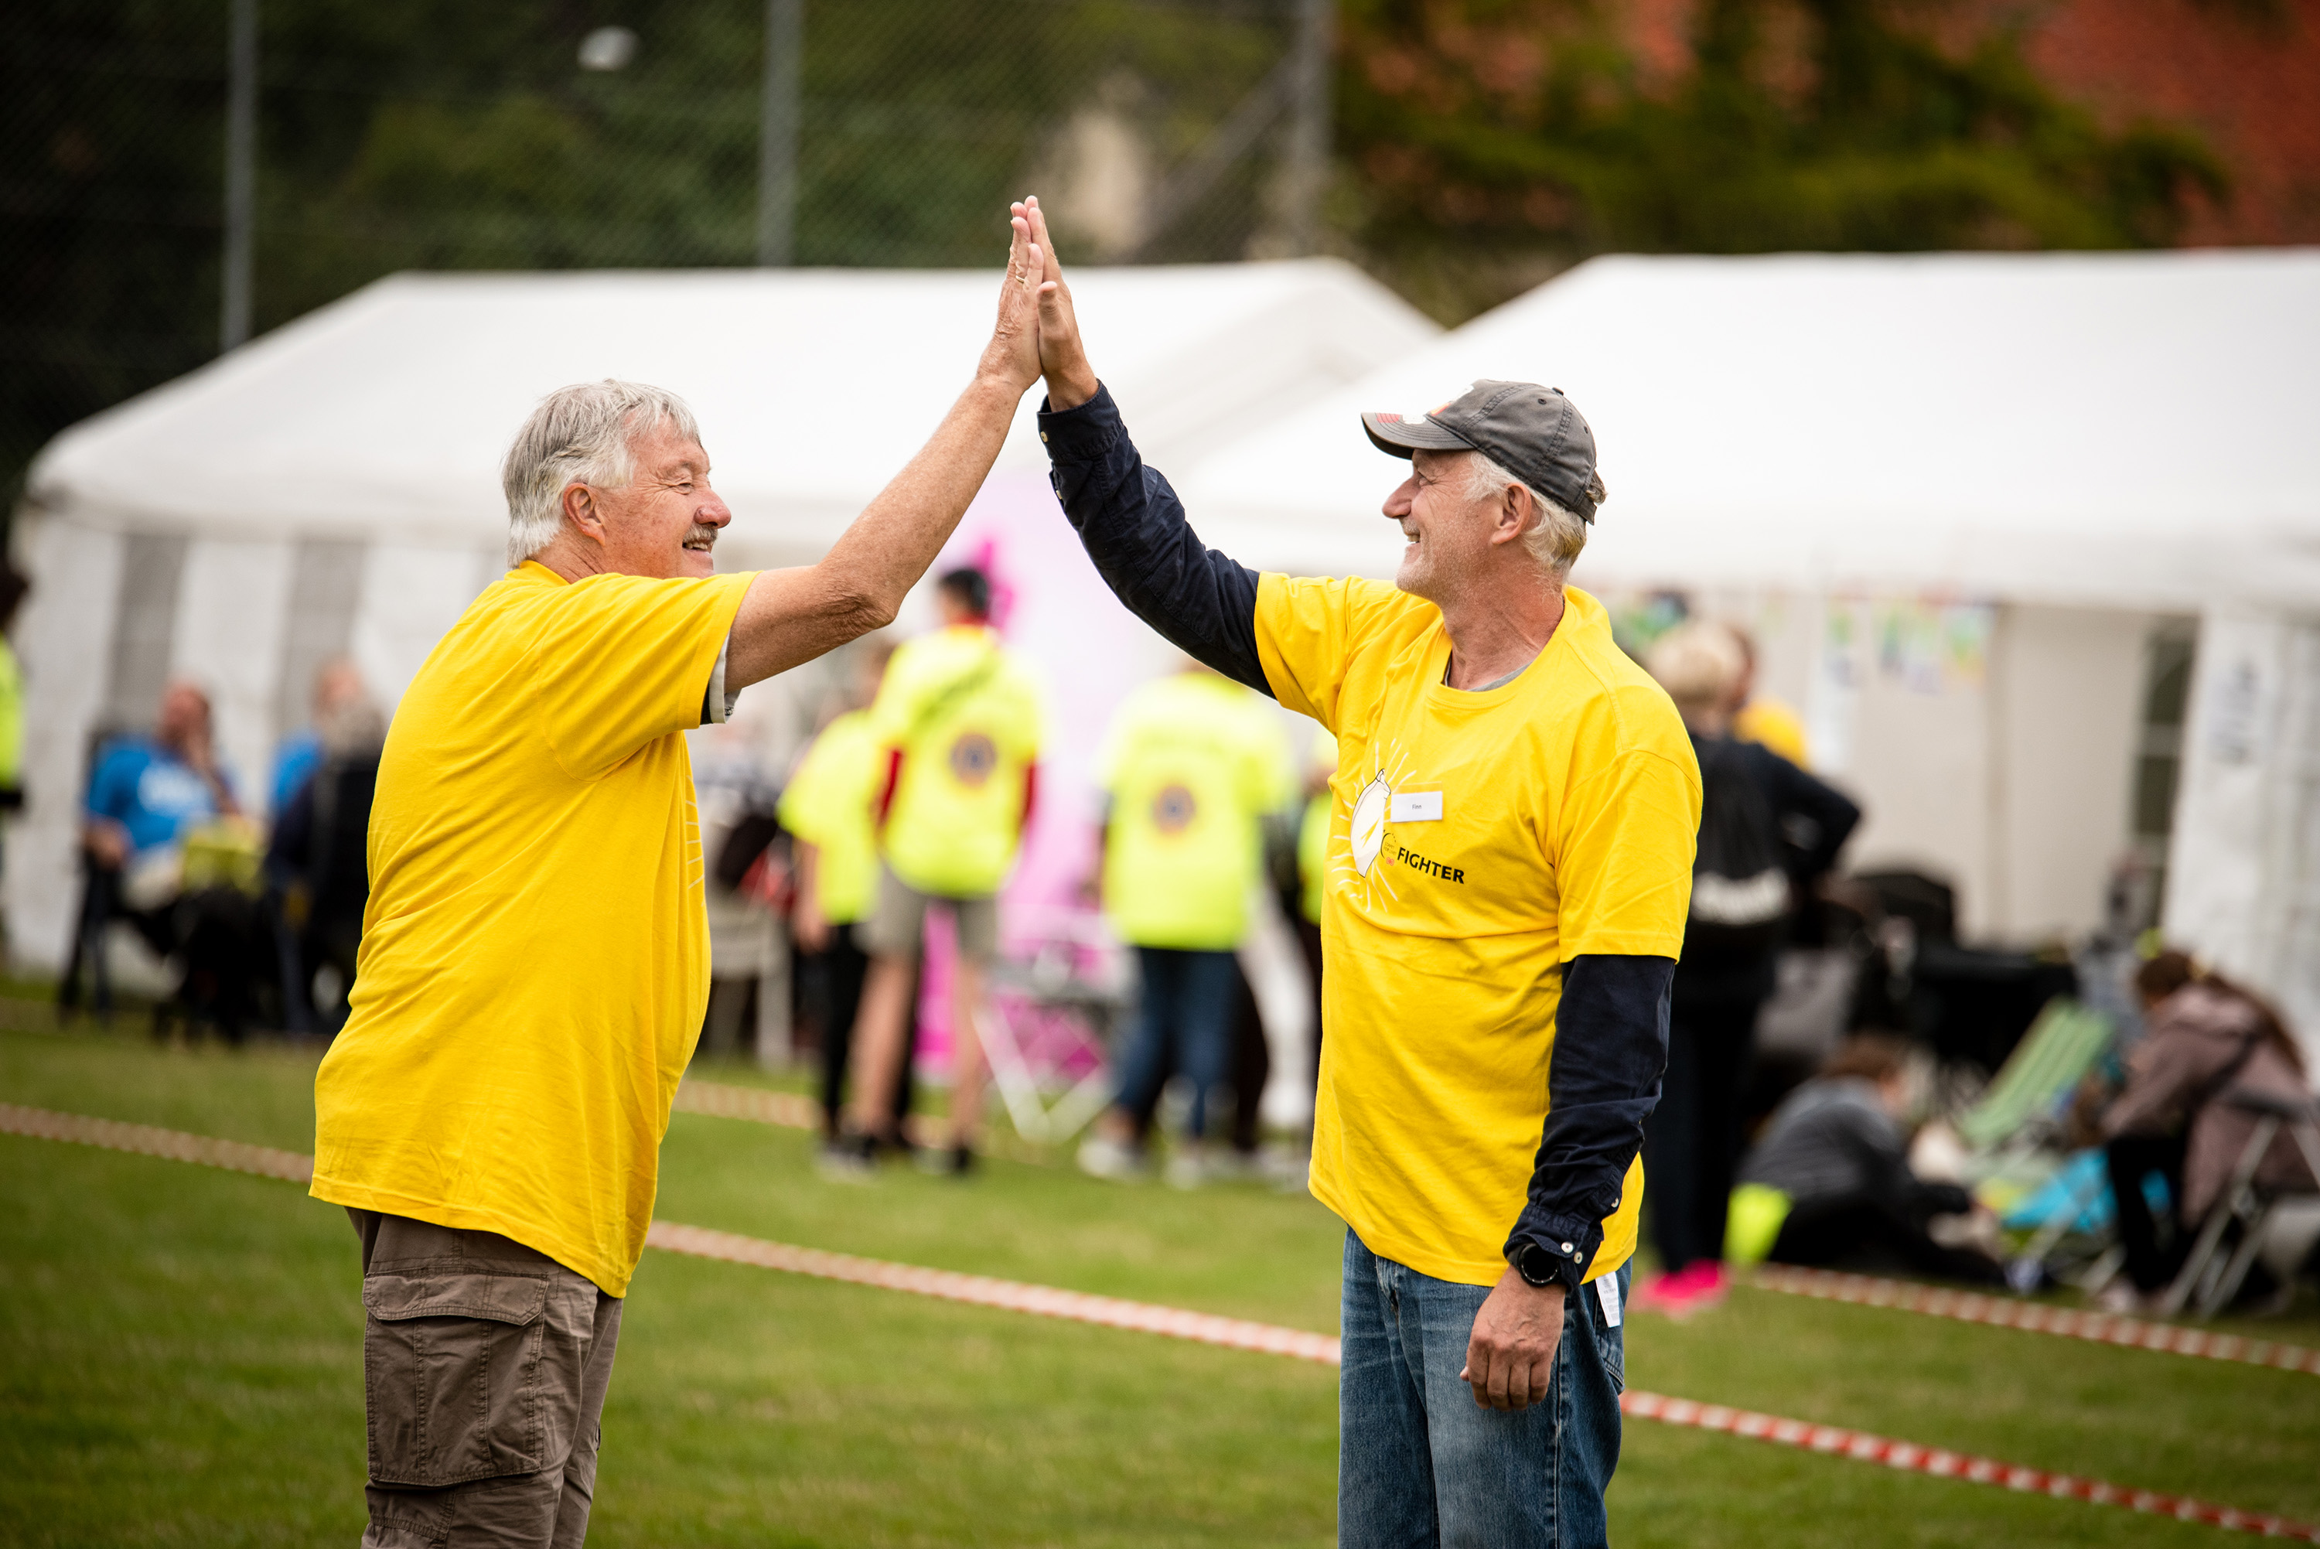
Ha’ det sjovt
Stafet For Livet er også nærvær og en fælles oplevelse
Tænk i muligheder for fællesskab og hygge på stafetten.
Notes:
Fortæl om den særlige stemning, der ved at deltage som hold på stafetten. Og kom gerne med idéer til hvordan holdene kan gøre noget ekstra for at få en god, fælles oplevelse.

Slide 28

Hjælp os med at finde flere hold
Vi vil gerne være flere til Stafet For Livet
Hvem kender du,
der kender…
Tænk i fem minutter:
Nævn to – tre personer/ virksomheder/skoler/… du vil spørge.
Notes:
Hør om de fremmødte har flere idéer til, hvem der kunne stille hold til stafetten.

Slide 29
Tænk hvis vi kunne…
forske mere …
behandle bedre …
forebygge mere …
forhindre flere kræfttilfælde …
diagnosticere tidligere …
tilbyde endnu mere og endnu bedre støtte …
tilbyde mere og bedre rehabilitering …
skabe bedre livskvalitet for kræftramte og deres pårørende …
forbedre overlevelsen …
redde flere liv – hurtigere …
fejre flere fødselsdage …
Vi kan hvis vi vil!
Notes:
Afrunding, takke for at folk er kommet ønske god fornøjelse med at samle hold og hjælpe i kampen mod kræft.

